Slide 1
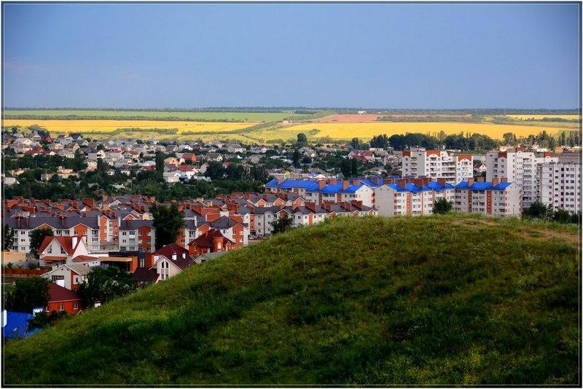
Финансовое управление Администрации Белокалитвинского района
Исполнение бюджета
Белокалитвинского района
за 2019 год

Slide 2
Отчет об исполнении бюджета Белокалитвинского района За 2019 год подготовлен в соответствии с:
Финансовое управление Администрации Белокалитвинского района
Бюджетным Кодексом РФ
Инструкцией о порядке составления, представления годовой, квартальной бухгалтерской отчетности государственных (муниципальных) бюджетных и автономных учреждений, утвержденной приказом Министра финансов РФ от 25.03.2011 №33н
Инструкцией о порядке составления и предоставления годовой, квартальной и месячной отчетности об исполнении бюджетов бюджетной системы РФ, утвержденной приказом Министерства финансов РФ от 28.12.2010 №191н
Решением Собрания депутатов Белокалитвинского района от 30 августа 2007 года № 247 «Об утверждении Положения о бюджетном процессе в Белокалитвинском районе»

Slide 3
Финансовое управление Администрации Белокалитвинского района
Исполнение бюджета района осуществлялось на основании решения Собрания депутатов Белокалитвинского района от 27 декабря 2018 года
№ 285 «О бюджете Белокалитвинского района на 2019 год и на плановый период 2020 и 2021 годов» с учетом изменений и дополнений, а также в соответствии с федеральными и областными НПА,
муниципальными правовыми актами Белокалитвинского района, регламентирующими бюджетный процесс.

Slide 4
Финансовое управление Администрации Белокалитвинского района
В 2019 году
организовано исполнение бюджета Белокалитвинского района с
9 главными распорядителями
средств бюджета Белокалитвинского района,
а также осуществлялась координация деятельности по исполнению местных бюджетов
12 финансовых органов поселений района

Slide 5
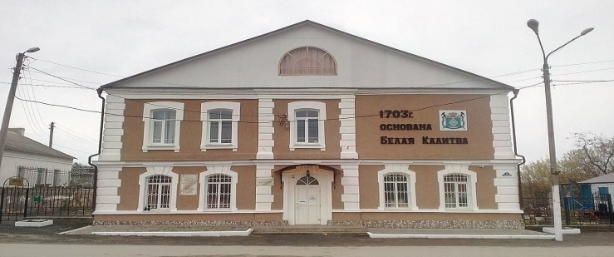
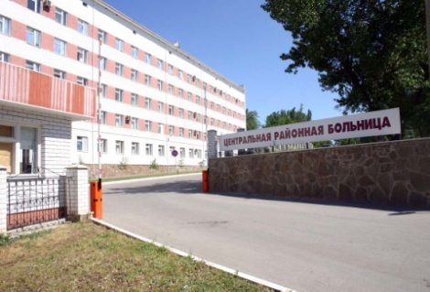
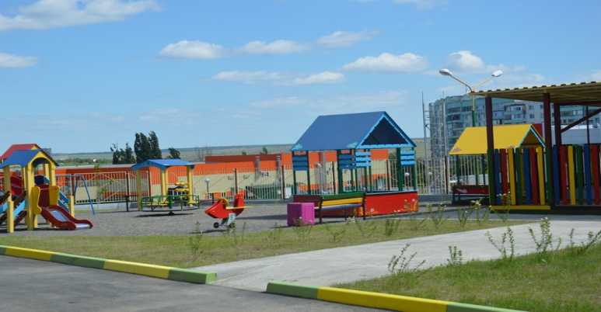
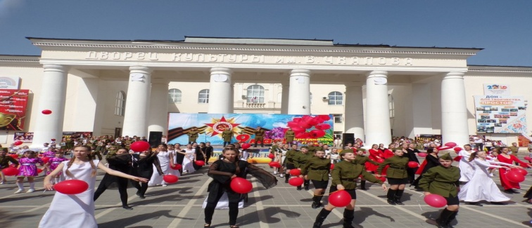
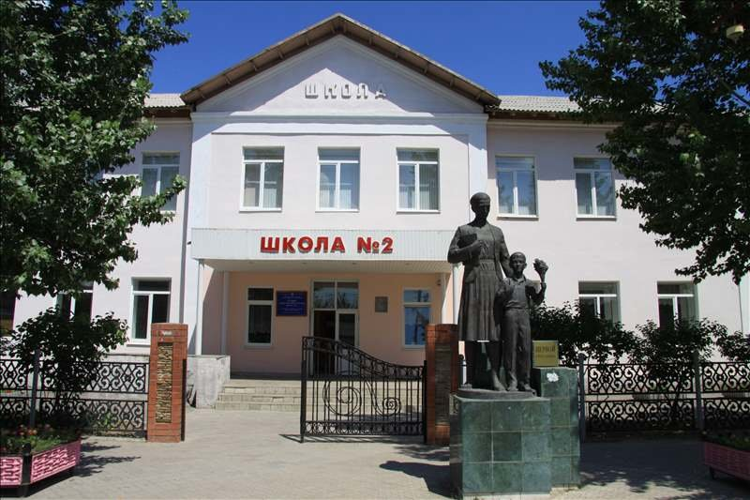
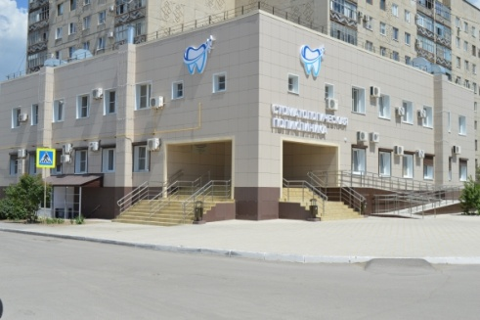
Финансовое управление Администрации Белокалитвинского района
Муниципальные учреждения - 110 учреждений, их них:
48 детских садов
38 школ
10 учреждений дополнительного образования
1 центр психолого-педагогической, медицинской и социальной помощи
1 информационно-методический центр
1 центр бухгалтерского обслуживания, учреждений образования
1 централизованная бухгалтерия учреждений культуры
1 историко-краеведческий музей
1 учреждение культуры
1 межпоселенческая центральная районная библиотека
1 центральная районная больница
1 стоматологическая поликлиника
1 детская городская поликлиника
1 управление гражданской обороны и чрезвычайных ситуаций
1 учреждение по капитальному строительству
1 многофункциональный центр
1 центр социального обслуживания граждан пожилого возраста и инвалидов

Slide 6
Финансовое управление Администрации Белокалитвинского района
Основные показатели бюджета Белокалитвинского района за 2018-2019 годы
тыс.рублей
Наименование | Исполнение за 2018 год | Исполнение за 2019 год
Доходы, всего | 3 173 808,5 | 3 621 852,9
из них:
Налоговые и неналоговые доходы | 523 272,8 | 552 601,9
Безвозмездные поступления | 2 650 535,7 | 3 069 251,0
из них:
Дотации | 253 122,8 | 291 460,7
Прочие безвозмездные поступления | 3,0 | 0,0
Доходы от возврата остатков | 13 407,9 | 496,4
Возврат остатков целевых трансфертов | -5 964,5 | -1 978,1
Расходы, всего | 3 157 602,4 | 3 607 376,3
Профицит (+) Дефицит (-) | 16 206,1 | 14 476,6

Slide 7
НАЛОГОВЫЕ И НЕНАЛОГОВЫЕ ДОХОДЫ БЮДЖЕТА БЕЛОКАЛИТВИНСКОГО РАЙОНА
Финансовое управление Администрации Белокалитвинского района

Slide 8
Финансовое управление Администрации Белокалитвинского района
Удельный вес налоговых и неналоговых доходов в
структуре доходной части бюджета
Белокалитвинского района
тыс.рублей

Slide 9
Финансовое управление Администрации Белокалитвинского района
Доля налога на доходы физических лиц (НДФЛ) в собственных доходах района

Slide 10
Финансовое управление Администрации Белокалитвинского района
ДИНАМИКА ПОСТУПЛЕНИЙ АКЦИЗОВ ПО ПОДАКЦИЗНЫМ ТОВАРАМ (ПРОДУКЦИИ)
ТЫС.РУБЛЕЙ
ДИНАМИКА ПОСТУПЛЕНИЙ НАЛОГА НА ДОХОДЫ ФИЗИЧЕСКИХ ЛИЦ

Slide 11
НАЛОГИ НА СОВОКУПНЫЙ ДОХОД
Финансовое управление Администрации Белокалитвинского района
ЕДИНЫЙ НАЛОГ НА ВМЕНЕННЫЙ ДОХОД
ЕДИНЫЙ СЕЛЬСКОХОЗЯЙСТВЕННЫЙ НАЛОГ
НАЛОГ, ВЗИМАЕМЫЙ В СВЯЗИ С ПРИМЕНЕНИЕМ ПАТЕНТНОЙ СИТЕМЫ НАЛОГООБЛАЖЕНИЯ

Slide 12
Финансовое управление Администрации Белокалитвинского района
РЕАЛИЗАЦИЯ ПЛАНА МЕРОПРИЯТИЙ ПО УВЕЛИЧЕНИЮ ПОСТУПЛЕНИЙ НАЛОГОВЫХИ НЕНАЛОГОВЫХ ДОХОДОВ БЮДЖЕТА БЕЛОКАЛИТВИНСКОГО РАЙОНА НА 2017-2019 ГОДА
Совершенствование регионального налогового законодательства
Проведена оценка эффективности налоговых льгот
Проведена работа по переходу на исчисление налога на имущество физических лиц от кадастровой стоимости
Расширение налогооблагаемой базы
Повышение эффективности использования имущества государственно и муниципальной собственности
Верификация баз данных по имущественным налогам

Slide 13
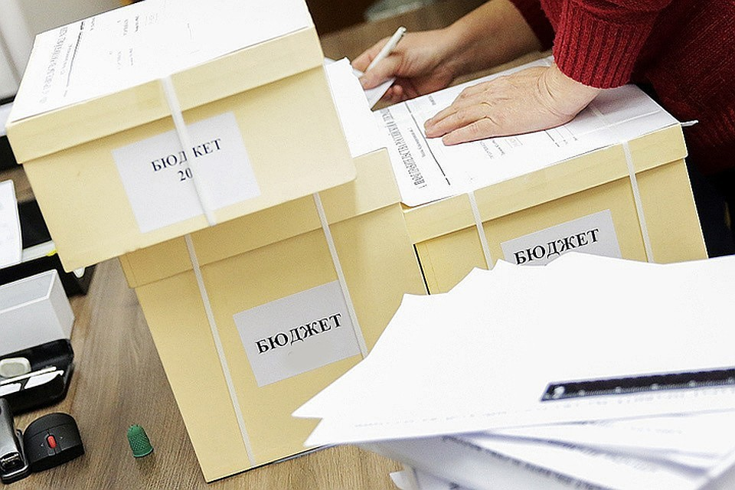
Структура доходной части бюджета Белокалитвинского района в 2019 году
Финансовое управление Администрации Белокалитвинского района

Slide 14
ИЗМЕНЕНИЯ ПАРАМЕТРОВ БЮДЖЕТА РАЙОНА ПО НАЛОГОВЫМ И НЕНАЛОГОВЫМ ДОХОДАМ В 2019 ГОДУ
Финансовое управление Администрации Белокалитвинского района
ИЗМЕНЕНИЯ, ТЫС.РУБЛЕЙ
+81,6
Решение от 29.04.2019 №308
+4 936,3
Решение от 21.06.2019 №317
+15 695,8
Решение от 22.08.2019 №331
+1 474,0
Решение от 31.10.2019 №345
+40,1
Решение от 24.12.2019 №356

Slide 15
Безвозмездные поступления из областного бюджета в 2019 году
Финансовое управление Администрации Белокалитвинского района

Slide 16
Финансовое управление Администрации Белокалитвинского района
Бюджет Белокалитвинского района в 2019 году исполнен в сумме 3 607 376,3 тыс.рублей, из них:

Slide 17
Финансовое управление Администрации Белокалитвинского района
Бюджет Белокалитвинского района в 2019 году
по социальной сфере
исполнен в сумме 2 776 290,8 тыс. рублей, из них:

Slide 18
Финансовое управление Администрации Белокалитвинского района
Предоставление муниципальных услуг
в сфере образования в 2019 году
Услуги дошкольного образования предоставлены 3 603 воспитанникам в
48 детских садах
Услуги дополнительного образования предоставлены
9 097 учащимся в 10 учреждениях
Услуги общего образования предоставлены 9 153 учащимся в 38 школах
Услуги по организации отдыха и оздоровления детей предоставлены
3 547 детям

Slide 19
Финансовое управление Администрации Белокалитвинского района
Структура расходов бюджета Белокалитвинского района в 2019 году
на образование 1 346 715,0 тыс. рублей
Дошкольное образование 407 664,3 тыс. рублей
Общее образование 735 798,5 тыс. рублей
Дополнительное образование 147 225,1 тыс. рублей
Профессиональная подготовка, переподготовка и повышение квалификации 275,7 тыс. рублей
Молодежная политика 27 310,0 тыс. рублей
Другие вопросы в области образования 28 441,5 тыс. рублей

Slide 20
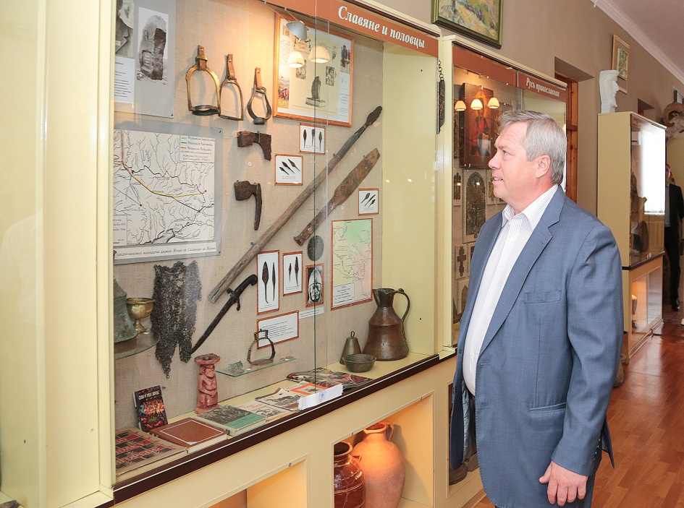
Финансовое управление Администрации Белокалитвинского района
Структура расходов бюджета
Белокалитвинского района в 2019 году по отрасли «Культура», всего – 142 720,1 тыс. рублей, из них:
На обеспечение деятельности библиотек – 44 131 ,1 тыс.рублей
На обеспечение деятельности музея – 5 474,6 тыс.рублей
На обеспечение деятельности учреждений культурно-досугового типа – 87 739,9 тыс.рублей
На проведение мероприятий в области культуры
– 579,2 тыс.рублей

Slide 21
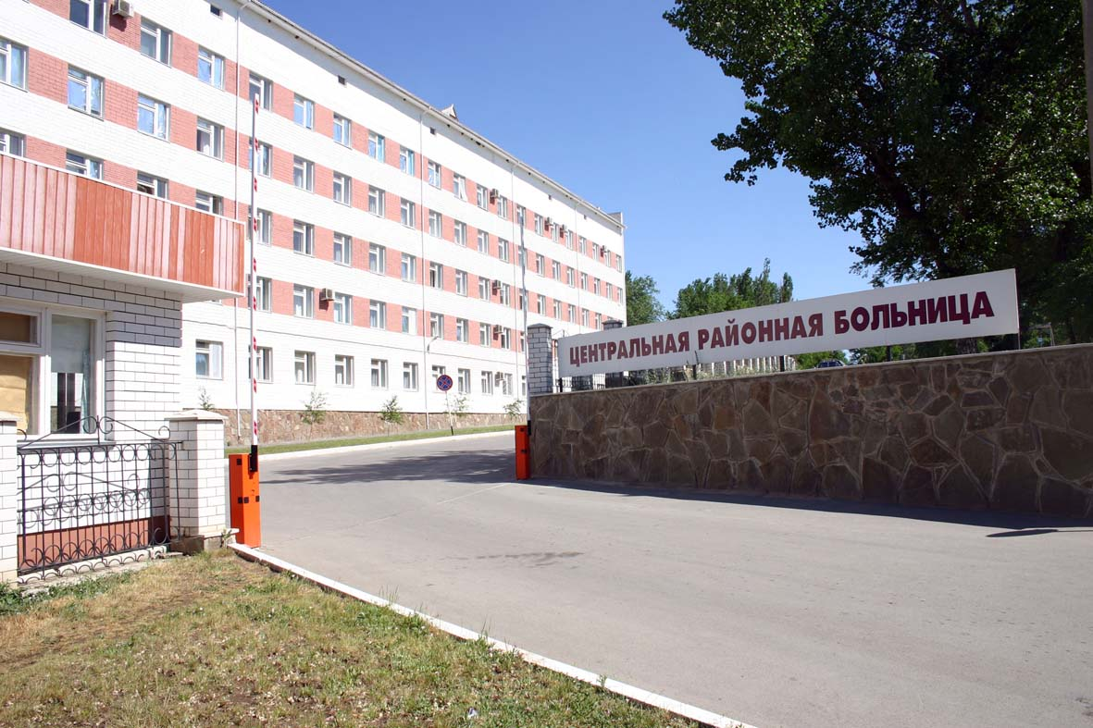
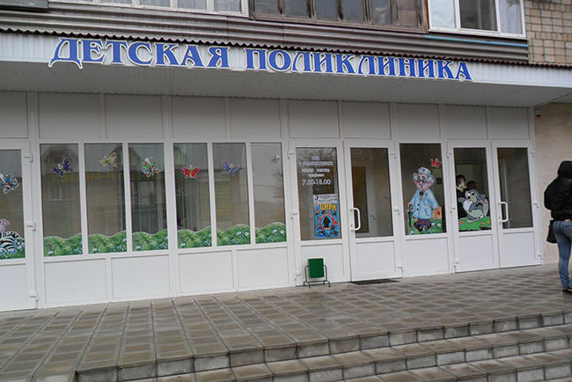
Финансовое управление Администрации Белокалитвинского района
Бюджет Белокалитвинского района в 2019 году
в сфере здравоохранения исполнен
в сумме 52 190,8 тыс. рублей, из них:
Стационарная медицинская помощь
– 34 902,1 тыс.рублей
Амбулаторная помощь
– 8 778,6 тыс.рублей
Скорая медицинская помощь
– 512,8 тыс.рублей
Другие вопросы в области здравоохранения – 7 997,3 тыс.рублей

Slide 22
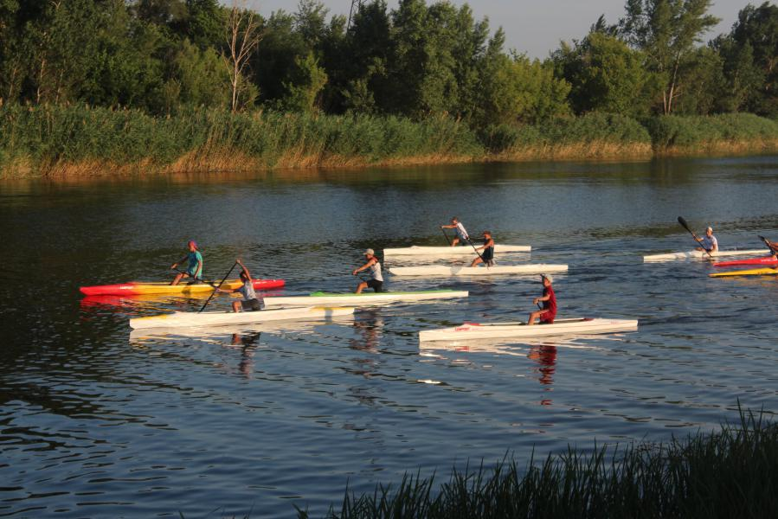
Расходы на физическую культуру и спорт в 2019 году исполнены в сумме 3 523,3 тыс. рублей
Финансовое управление Администрации Белокалитвинского района
Данные средства были направлены на спортивно-массовые мероприятия в рамках реализации
подпрограммы «Развитие физической культуры и спорта» муниципальной программы «Молодежь Дона»

Slide 23
Финансовое управление Администрации Белокалитвинского района
Расходы на поддержку экономики
в 2019 году составили 165 683,7 тыс. рублей
и были направлены на:
Другие вопросы в области национальной экономики
– 1 486,8 тыс.рублей
Сельское хозяйство и рыболовство – 6 831,8 тыс.рублей
Дорожное хозяйство
– 157 365,1 тыс.рублей

Slide 24
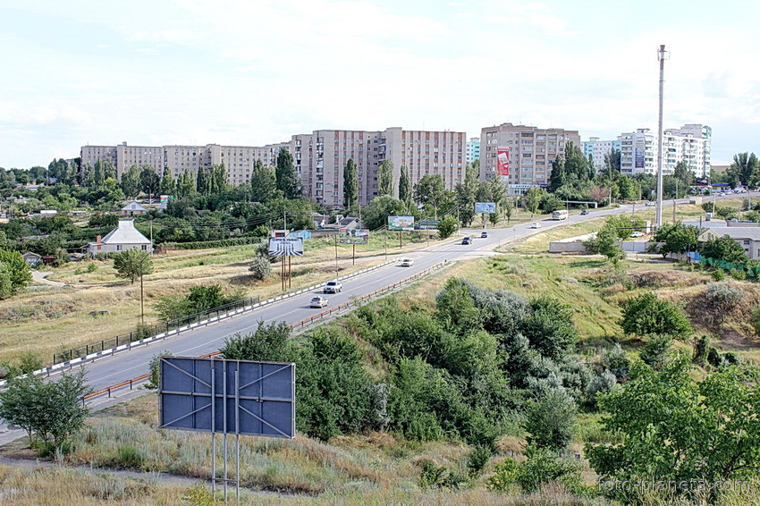
Финансовое управление Администрации Белокалитвинского района
Дорожный фонд в сумме 40 784,2 тыс. рублей распределен по следующим направлениям:
капитальный ремонт дорог
– 865,2 тыс. рублей
содержание и ремонт дорог
– 33 473,7 тыс. рублей
строительство и реконструкция внутрипоселковых дорог – 378,2 тыс. рублей
на разработку проектно-сметной документации по капитальному ремонту – 1 715,8 тыс. рублей
на обеспечение безопасности дорожного движения
– 4 351,3тыс. рублей

Slide 25
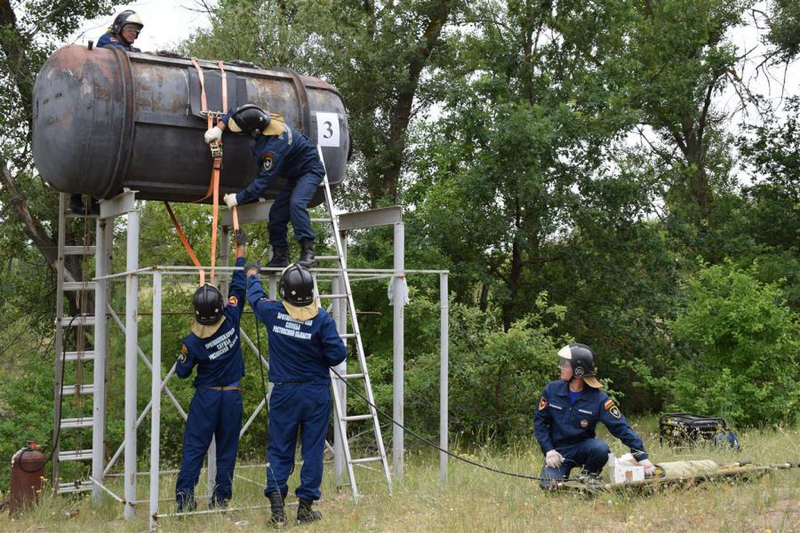
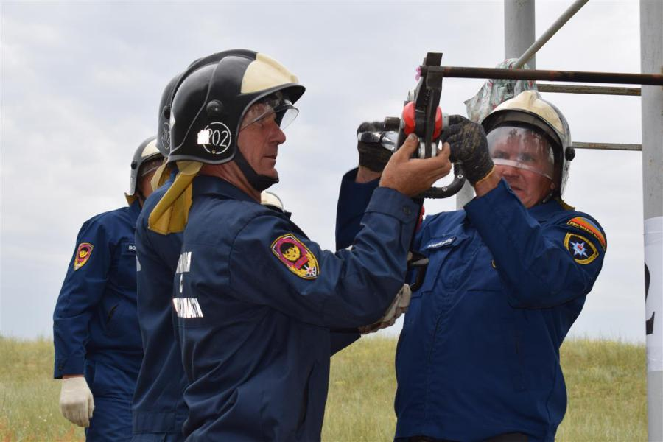
Финансовое управление Администрации Белокалитвинского района
Расходы в сфере национальной безопасности и правоохранительной деятельности в бюджете Белокалитвинского района в 2019 году исполнены в сумме 22 047,6 тыс. рублей, в том числе на:
финансовое обеспечение муниципального казенного учреждения Белокалитвинского района «Управление ГО и ЧС», улучшение материально-технической базы поисково-спасательного формирования
финансовое обеспечение «СЛУЖБА 112» Белокалитвинского района
финансовое обеспечение деятельности аварийно-спасательных формирований по предупреждению и ликвидации ЧС, в том числе на осуществление переданных полномочий поселений Белокалитвинского района

Slide 26
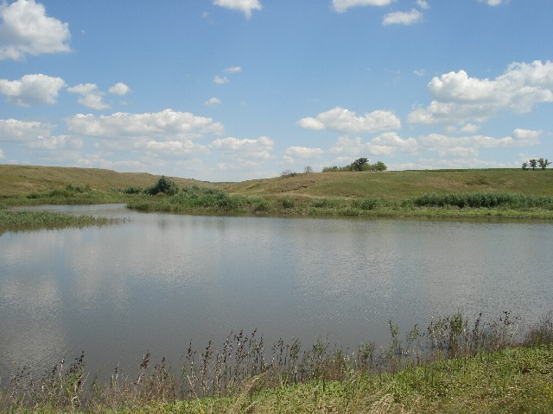
Расходы на мероприятия в области охраны окружающей среды в 2019 году исполнены в сумме 90,2 тыс.рублей и направлены на организацию детско-юношеского экологического движения
Финансовое управление Администрации Белокалитвинского района

Slide 27
Финансовое управление Администрации Белокалитвинского района
Приоритетным направлением деятельности остается
совершенствование демографической политики в области социальной поддержки семьи и детей, по данному направлению в 2019 году исполнены расходы на:
Часть 1
Наименование расходов | Сумма, тыс. рублей
Расходы по организации подвоза к месту отдыха и оздоровления детей | 312,0
Расходы на осуществление полномочий по назначению и выплате единовременного пособия при всех формах устройства детей, лишенных родительского попечения, в семью | 488,7
Расходы на выплату единовременного пособия беременной жене военнослужащего, проходящего военную службу по призыву, а также ежемесячного пособия на ребенка военнослужащего, проходящего военную службу по призыву, в соответствии с Федеральным законом от 19 мая 1995 года № 81-ФЗ "О государственных пособиях гражданам, имеющих детей" | 72,4
Расходы на выплату государственных пособий лицам, не подлежащим обязательному социальному страхованию на случай временной нетрудоспособности и в связи с материнством, и лицам, уволенным в связи с ликвидацией организаций (прекращением деятельности, полном полномочий физическими лицами), в соответствии с Федеральным законом от 19 мая 1995 года № 81-ФЗ "О государственных пособиях гражданам, имеющим детей" | 39 610,9
Расходы на осуществление полномочий по предоставлению мер социальной поддержки детей из многодетных семей | 10 046,8
Расходы на осуществление полномочий по выплате ежемесячного пособия на ребенка | 43 522,4
Расходы на осуществление полномочий по выплате компенсации родительской платы за присмотр и уход за детьми в образовательной организации, реализующей образовательную программу дошкольного образования | 9 921,5

Slide 28
Финансовое управление Администрации Белокалитвинского района
Приоритетным направлением деятельности остается
совершенствование демографической политики в области социальной поддержки семьи и детей, по данному направлению в 2019 году исполнены расходы на:
Часть 2
Наименование расходов | Сумма, тыс. рублей
Расходы на осуществление полномочий по организации и обеспечению отдыха и оздоровления детей, за исключением детей-сирот, детей, оставшихся без попечения родителей, детей, находящихся в социально опасном положении, и одаренных детей, проживающих в малоимущих семьях | 17 620,0
Расходы на осуществление полномочий по предоставлению мер социальной поддержки детей-сирот и детей, оставшихся без попечения родителей, лиц из числа детей-сирот и детей, оставшихся без попечения родителей, предусмотренных пунктами 1, 1.1,1.2,1.3 статьи 13.2 Областного закона от 22 октября 2004 года №165-ЗС "О социальной поддержке детства в Ростовской области" | 29 969,1
Расходы на осуществление ежемесячной денежной выплаты, назначаемой в случае рождения третьего ребенка или последующих детей до достижения ребенком возраста трех лет | 59 392,8
Осуществление ежемесячной денежной выплаты в связи с рождением (усыновлением) первого ребенка | 29 962,4
Расходы на осуществление полномочий по предоставлению мер социальной поддержки детей первого-второго года жизни из малоимущих семей | 9 772,1
Расходы на осуществление полномочий по предоставлению мер социальной поддержки малоимущих семей, имеющих детей и проживающих на территории Ростовской области, в виде предоставления регионального материнского капитала | 10 949,5
Расходы на осуществление полномочий по предоставлению мер социальной поддержки беременных женщин из малоимущих семей, кормящих матерей и детей в возрасте до трех лет из малоимущих семей | 38,2

Slide 29
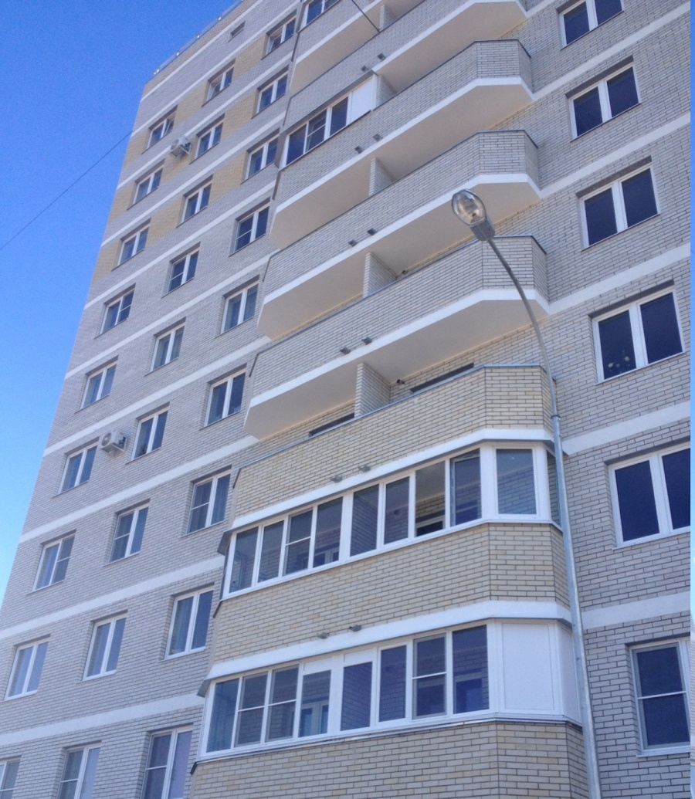
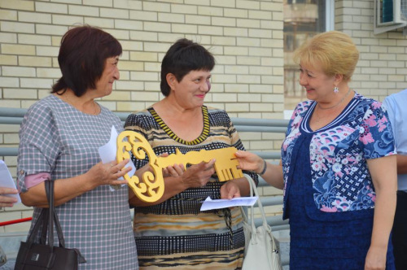
Финансовое управление Администрации Белокалитвинского района
На обеспечение жильем отдельных категорий граждан в 2019 году направлено
217 588,0 тыс. рублей
120 семей,
в том числе: граждане, молодые семьи и молодые специалисты, проживающие на селе – 4 семьи; молодые семьи – 25 семей; семьи, переселяемые из ветхого и аварийного жилья – 91 семья (211 человек).
278 человек,
в том числе: дети-сироты и дети, оставшиеся без попечения родителей – 21 человек; 98 семей- по программе местного развития и обеспечения занятости для шахтерских городов и поселков

Slide 30
Финансовое управление Администрации Белокалитвинского района
Меры социальной поддержки отдельных категорий граждан 484 838,4 тыс. рублей, из них:
4 505 ветеранов труда –
74 232,1 тыс. рублей
Предоставление 9 030 льготникам мер социальной поддержки отдельным категориям граждан по оплате ЖКУ (инвалидам, ветеранам, чернобыльцам) –
71 161,9 тыс. рублей
Предоставление
3 444 семьям субсидий на оплату жилых помещений и коммунальных услуг –
75 155,2 тыс. рублей
1 258 ветерана труда РО – 24 519,7 тыс. рублей
314 тружеников тыла - 1 041,5тыс. рублей
Выплату ежемесячного пособия на 5 556 ребенка–
43 538,7 тыс. рублей
Предоставление мер социальной поддержки
3 863 специалистам, работающим и проживающим в сельской местности –
173 424,3 тыс. рублей.
84 реабилитированных гражданина –
1 755,7 тыс. рублей
1 297 ребенка первого-второго года жизни –
9 865,5 тыс. рублей
176 многодетные семьи –
10 143,8 тыс. рублей

Slide 31
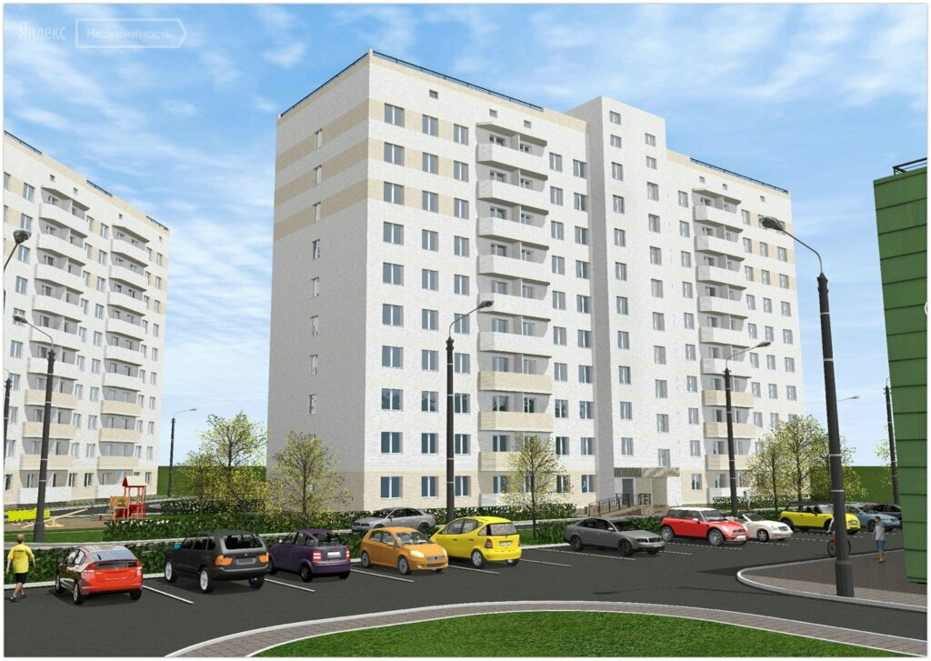
Финансовое управление Администрации Белокалитвинского района
Исполнение бюджета Белокалитвинского района на 2019 год в сфере социальной политики
Обеспечение комфортным и доступным жильем граждан, нуждающихся в улучшении жилищных условий
переселение граждан из аварийного жилищного фонда – 175 729,0 тыс. рублей и по программе для шахтерских городов и поселков – 233 137,4 тыс. рублей
обеспечение жилыми помещениями детей-сирот и лиц, оставшихся без попечения родителей - 20 242,0 тыс. рублей
обеспечение жильем молодых семей, граждан, проживающих в сельской местности, в том числе молодых семей и молодых специалистов - 21 618,0 тыс. рублей

Slide 32
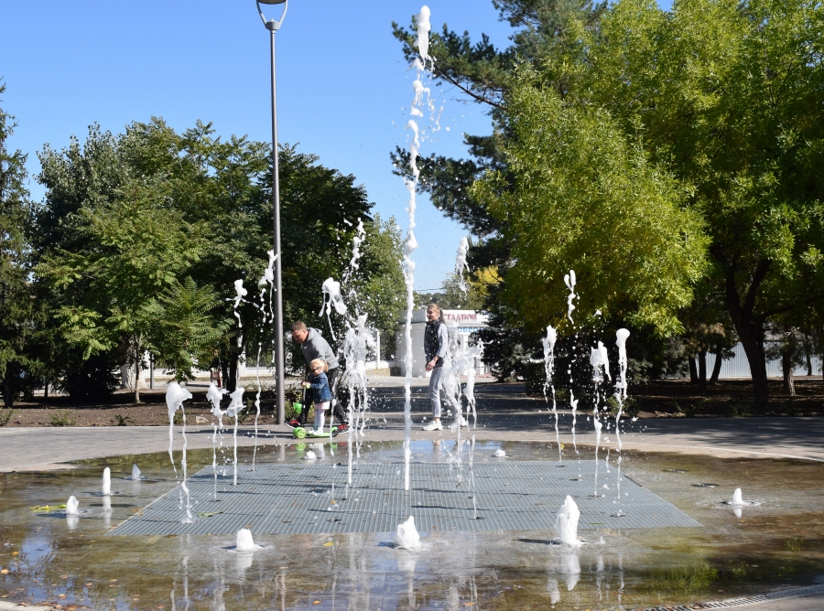
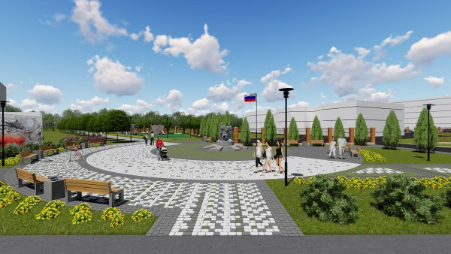
Исполнение бюджета Белокалитвинского района на 2019 год в сфере благоустройства
Финансовое управление Администрации Белокалитвинского района
Благоустройство общественной территории сквер им. Сафарова Г.С. - 93 885,0 тыс. рублей
Благоустройство общественной территории сквер «Памяти воинам афганцам» – 21 158,2 тыс. рублей

Slide 33
Финансовое управление Администрации Белокалитвинского района
Общий объем предоставленных в 2019 году МБТ бюджетам поселений составил 468 782,7 тыс. рублей, в том числе:
Наименование муниципальной программы | Сумма, тыс. рублей
Муниципальная программа Белокалитвинского района "Обеспечение доступным и комфортным жильем населения Белокалитвинского района" | 175 910,8
Муниципальная программа Белокалитвинского района "Обеспечение качественными жилищно-коммунальными услугами населения Белокалитвинского района" | 59 833,4
Муниципальная программа Белокалитвинского района "Развитие культуры и туризма" | 31 353,0
Муниципальная программа Белокалитвинского района "Охрана окружающей среды и рациональное природопользование" | 343,4
Муниципальная программа Белокалитвинского района "Информационное общество" | 49,1
Муниципальная программа Белокалитвинского района "Развитие транспортной системы" | 80 568,0
Муниципальная программа Белокалитвинского района "Развитие сельского хозяйства и регулирование рынков сельскохозяйственной продукции, сырья и продовольствия" | 453,2
Муниципальная программа Белокалитвинского района "Энергоэффективность и развитие энергетики" | 160,0
Муниципальная программа Белокалитвинского района "Муниципальная политика" | 1 100,0
Муниципальная программа Белокалитвинского района "Поддержка казачьих обществ Белокалитвинского района" | 100,0
Муниципальная программа Белокалитвинского района "Управление муниципальными финансами района и создание условий для эффективного управления муниципальными финансами поселений" | 1 630,9
Муниципальная программа Белокалитвинского района "Формирование современной городской среды на территории Белокалитвинского района" | 116 856,6
Непрограммные расходы органов местного самоуправления Белокалитвинского района | 424,3

Slide 34
Финансовое управление Администрации Белокалитвинского района
Объем межбюджетных трансфертов
бюджетам поселений в 2019 году
тыс.рублей
Наименование | 2018 год | 2019 год
ВСЕГО: | 390 240,1 | 468 782,7
За счет средств областного бюджета | 345 260,2 | 422 620,7
за счет средств бюджета района на софинансирование областных субсидий | 19 529,1 | 9 022,6
иные межбюджетные трансферты за счет средств бюджета района, из них: | 25 450,8 | 37 139,4
на оказание финансовая поддержка поселениям на обеспечение первоочередных и социально-значимых расходов | 1 453,9 | 1 630,9
на поощрение муниципальных бюджетных учреждений культурно-досугового типа за победу в фестивалях народного творчества «Троицкие гуляния» и «Матушка Казанская» | 150,0 | 100,0
на поощрение победителей районного конкурса «Лучшее поселение Белокалитвинского района» | 850,0 | 850,0

Slide 35
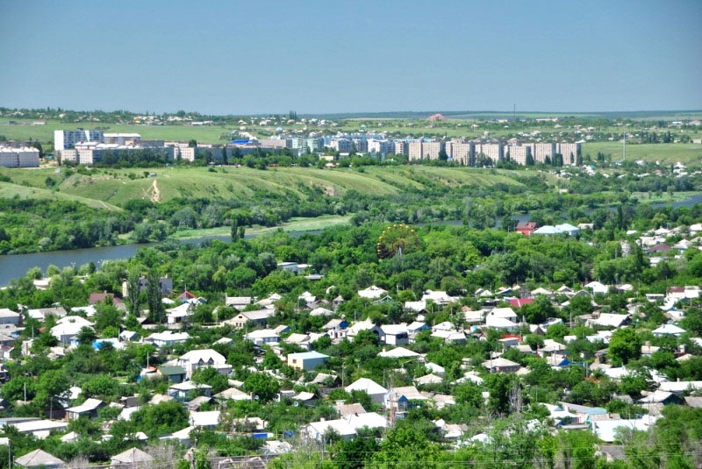
Финансовое управление Администрации Белокалитвинского района
В 2019 году оказана финансовая поддержка поселениям на обеспечение первоочередных и социально-значимых расходов в сумме 1 630,9 тыс.рублей, из них:
Коксовское с.п.- 380,9 тыс. рублей
Краснодонецкое с.п.- 300,0 тыс. рублей
Литвиновское с.п.- 350,0 тыс. рублей
Рудаковское с.п.- 600,0 тыс. рублей

Slide 36
Финансовое управление Администрации Белокалитвинского района
СПАСИБО
ЗА
ВНИМАНИЕ!

